Slide 1
2021物理中考二轮总复习
中考物理
^{专题十五 电和磁}

Slide 2
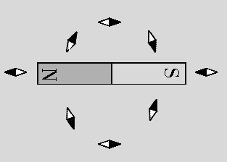
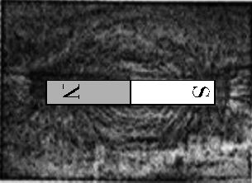
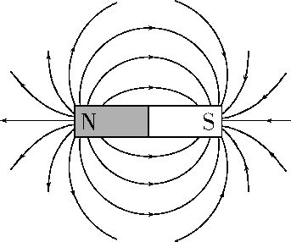
中 考 真 题 再 现
A组 2020年全国中考题组
考点一 磁现象和磁场
1.(2020北京,18,2分)(多选)某同学研究磁体周围的磁场情况,将一根条形磁体放在水平桌面上,在它周围
放置一些小磁针,小磁针的指向情况如图甲所示;将小磁针拿掉之后,在条形磁体上面放一块有机玻璃,
玻璃上均匀撒一层铁屑,轻轻敲打玻璃,可以看到铁屑的分布情况如图乙所示;根据甲图和乙图所示的实
验现象,用磁感线描述条形磁体周围的磁场情况如图丙所示。下列说法正确的是 ( )
甲 乙 丙
A.图甲所示的实验,研究的是条形磁体周围的磁场方向特点
B.图乙所示的实验,研究的是条形磁体周围的磁场分布特点
C.图丙所示的条形磁体周围的磁感线,是人们为了描述磁场建立的物理模型
D.由图丙可知,条形磁体周围的磁场是由磁感线组成的

Slide 3
答案 ABC 小磁针静止时N极的指向即该点的磁场方向,根据题图甲中小磁针的N极指向可确定条形
磁体周围的磁场方向特点,A正确;根据题图乙中铁屑的分布可确定条形磁体周围的磁场分布情况,B正
确;为了描述磁场,抽象出一些带箭头的曲线,即磁感线,用磁感线来描述磁场,既方便又形象,C正确;磁感
线是为了描述磁场而建立的物理模型,实际并不存在,D错误。故选A、B、C。

Slide 4
2.(2020河北,20,3分)(多选)关于电与磁,下列说法正确的是 ( )
A.奥斯特实验表明通电导体周围存在磁场
B.磁场看不见、摸不着,但它是客观存在的
C.改变通过电磁铁的电流方向可以改变电磁铁磁性的强弱
D.闭合电路的部分导体在磁场中运动时,电路中就会产生感应电流
答案 AB 做奥斯特实验时,通电直导线正下方的小磁针发生偏转,说明通电导体周围存在磁场,A选项
正确;磁场是看不见、摸不着的特殊物质,它是客观存在的物质,B选项正确;改变通过电磁铁的电流方向
可以改变电磁铁的磁极极性,不能改变磁性强弱,故C选项错误;闭合电路的部分导体在磁场中做切割磁
感线运动时,电路中会产生感应电流,故D选项错误。

Slide 5
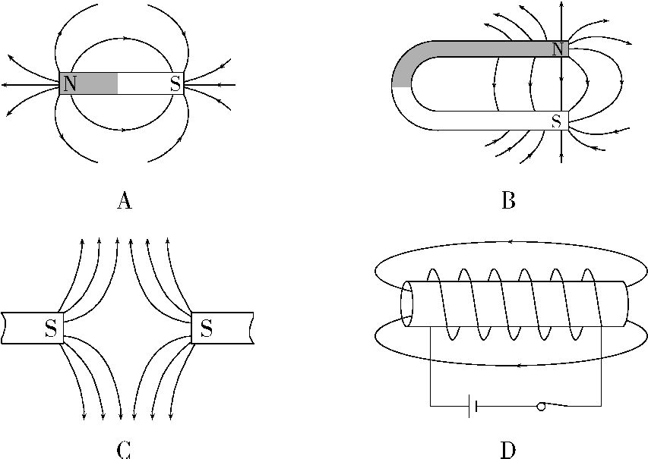
3.(2020广西北部湾经济区,5,2分)如图所示是磁现象的四幅示意图,其中磁感线方向错误的是 ( )
答案 C 用磁感线可以形象地描述磁场,磁体外部的磁感线都是从磁体的N极发出再回到S极的,
故A、B正确,C错误;根据电源的正负极确定螺线管中的电流方向,用右手握住螺线管,四指指向螺线管
中的电流方向,大拇指指向的右端即螺线管的N极,故D正确。

Slide 6
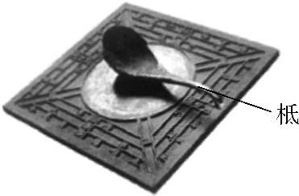
4.(2020福建,19,2分)《论衡》中记载:“司南之杓,投之于地,其柢指南”。如图所示,“柢”即握柄,是磁
体的 (选填“N”或“S”)极,静止时指向地磁场的 (选填“南”或“北”)极。
答案 S 北
解析 司南是一个磁体,司南的握柄(柢)指南,即司南的握柄是磁体的S极,地球是个大磁体,司南静止时,
受地磁场的影响,S极指向地磁场的北极。

Slide 7
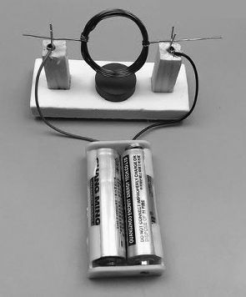
考点二 电流的磁场
1.(2020山西,17,3分)如图所示,小明用漆包线、两节干电池、磁铁等器材,成功制作了一个小小电动机。
他想改变电动机线圈转动的方向,下列方法可
行的是 ( )
A.只增强磁铁的磁性
B.只增加线圈的匝数
C.只增大线圈中的电流
D.只将磁铁的磁极对调
答案 D 电动机转动的方向与磁场方向和电流方向有关,只改变其中一个方向,则电动机转动方向改
变,若两个方向都改变,则电动机转动方向不变。对调磁极会改变磁场方向,故D项正确。增强磁铁磁
性、增加线圈匝数或增大电流只会增大线圈转速,所以A、B、C错。

Slide 8
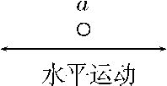
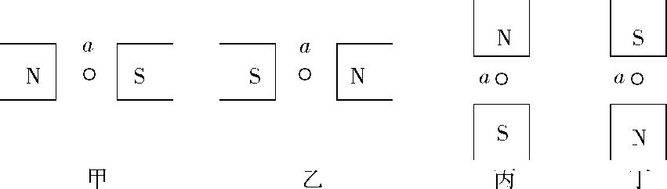
2.(2020广东广州,22)如图所示a表示垂直于纸面的一根导线,它是闭合电路的一部分,以下选项中能让a
在磁场中水平方向左右运动时产生感应电流的有 。
答案 丙、丁
解析 本题考查的是感应电流的产生条件。闭合电路的部分导体在磁场中做切割磁感线运动就会产生
感应电流。导线a是闭合电路的一部分,只需要判断导线a是否做切割磁感线运动即可。甲、乙两图中,
导线的运动方向与磁感线平行,没有做切割磁感线运动,不产生感应电流;丙、丁两图中,导线a的运动方
向与磁感线垂直,切割磁感线产生感应电流。

Slide 9
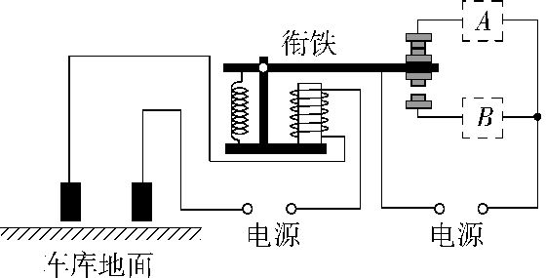
3.(2020湖南长沙,30,4分)小英看到某小区车库积水造成大量财产损失的新闻后,设计了如图所示的车库
积水自动报警器,图中A、B位置可以安装电铃或LED灯。车库没有积水时,LED灯亮;车库有积水时,左
侧控制电路接通,电磁铁通电,具有 性,把衔铁吸下,电铃发出声音。电铃应该安装在图中的
位置。
答案 磁 B
解析 电磁继电器的主要部件是电磁铁,通过电路的通断来控制电磁铁磁性的有无,由题意可知,当车库
有积水时,水为导体,左侧电磁铁电路接通,电磁铁具有磁性,将衔铁吸下,右侧电源与B位置的用电器接
通,电铃报警,所以电铃应安装在B位置。

Slide 10
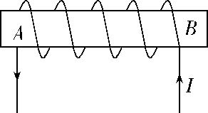
4.(2020北京,22,2分)根据图中的电流方向,可知通电螺线管的 端是N极。
答案 A
解析 利用右手螺旋定则判断,A端为N极。

Slide 11
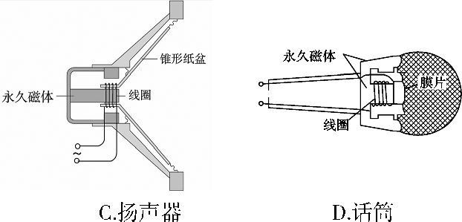
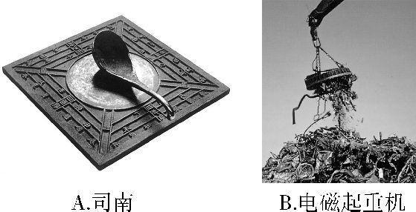
考点三 电磁感应
1.(2020云南,7,3分)某型号动车组在到站前可以利用减速发电,原理是高速行驶的列车关闭电源后会继
续向前运行,车上的电动机线圈随车轮一起转动,产生感应电流,并自动输入电网。这既减少了机械磨损
又保护了环境。图中与此工作原理相同的是 ( )
答案 D 根据题意可知减速发电的原理是电磁感应,将机械能转化为电能,A项中司南是利用地磁场工
作;B项中电磁起重机是利用电流的磁效应工作;C项中扬声器是利用通电导体在磁场中受到力的作用的
原理工作;D项中话筒是利用电磁感应原理工作,将机械能转化为电能,所以选D项。

Slide 12
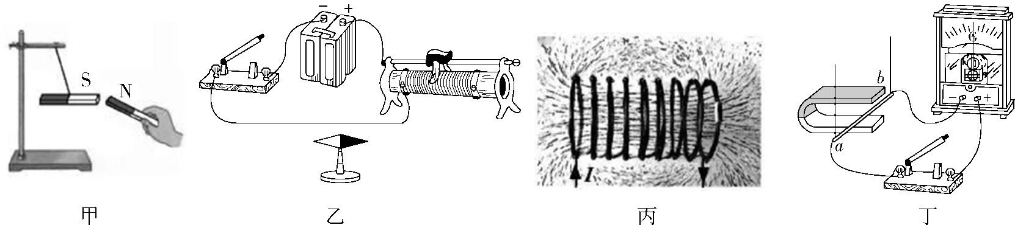
2.(2020海南,6,3分)如图所示甲、乙、丙、丁四个探究实验。探究电流的磁效应与电流的磁场分布的实
验是 ( )
A.甲与乙 B.乙与丙 C.丙与丁 D.丁与甲
答案 B 图甲探究的是异名磁极间的相互作用,图乙探究的是电流的磁效应,图丙探究的是电流的磁
场分布,图丁探究的是电磁感应现象,故选B。

Slide 13
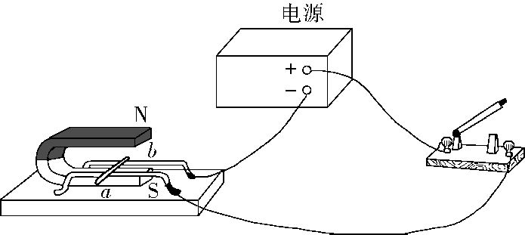
3.(2020广东,6,3分)关于如图所示的实验装置,表述错误的是 ( )
A.该装置可用来研究电磁感应现象
B.该装置能将电能转化为机械能
C.该装置可用来研究磁场对通电导体的作用
D.该装置揭示的原理可应用于电动机
答案 A 该装置是用来研究磁场对通电导体的作用的,不是电磁感应的研究装置,因此不能研究电磁
感应现象,故A错误,C正确;实验过程中需消耗电能,通电导体ab由静止变成运动,机械能增加,所以该装置
将电能转化为机械能,B正确;电动机的原理是通电导体在磁场中受到力的作用,D正确。

Slide 14
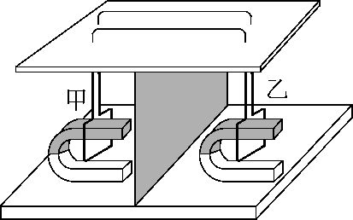
4.(2020河南,14,2分)(双选)在科学晚会上,小明所在的科技小组展示了一个“隔板推物”的节目,其原理
如图所示。甲、乙两线圈分别悬挂在两个蹄形磁铁的磁场中,两线圈通过导线连接构成一个闭合电
路。用手推动甲线圈摆动时,乙线圈会随之摆动。对于这个过程,下列说法正确的是 ( )
A.甲线圈相当于电源,乙线圈相当于用电器
B.推动甲线圈摆动时电能转化为机械能
C.乙线圈随之摆动时机械能转化为电能
D.乙线圈摆动是因为通电导线在磁场中受力
答案 AD 由题图可知,两个线圈都放在磁场中,而且两线圈连成了闭合电路,根据电动机和发电机的
工作原理可知,若推动线圈甲,线圈甲会产生感应电流,相当于发电机,机械能转化为电能;磁场中的乙线
圈中有电流通过,会受到磁场的力的作用,将会摆动,乙线圈相当于电动机,电能转化为机械能,所以A、D
项正确,B、C项错。

Slide 15
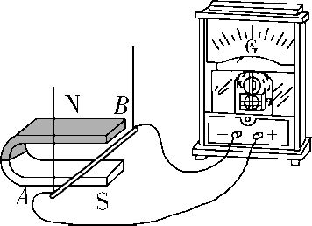
5.(2020安徽,18,4分)在探究“什么情况下磁可以生电”的实验中,实验装置如图所示。
(1)实验现象:①保持蹄形磁体位置不动,让导线AB在磁场中静止、竖直向上或向下运动,电流表的指针
均不发生偏转;②导线AB向左或向右运动,电流表的指针发生偏转;③保持导线AB不动,让蹄形磁体向左
或向右运动,电流表的指针发生偏转。
实验结论:闭合电路的一部分导体在磁场中做 运动时,导体中就会产生感应电流。
(2)实验现象:①保持磁场方向不变,导线AB向右运动时,电流表指针向左偏转;导线AB向左运动时,电流表
指针向右偏转。②对调磁体两极的位置,使磁场方向发生改变,导线AB向右运动时,电流表指针向右偏
转;导线AB向左运动时,电流表指针向左偏转。
实验结论:感应电流的方向与 有关。

Slide 16
答案 (1)切割磁感线 (2)导体运动的方向和磁场方向
解析 (1)蹄形磁体内侧的磁场的方向为竖直方向,当导线在磁场中静止或在竖直方向上运动时,没有切
割磁感线,没有感应电流产生;当导线在磁场中向左或者向右运动时,切割磁感线,有感应电流产生,故产
生感应电流的条件是:闭合电路的一部分导体在磁场中做切割磁感线运动。(2)由实验操作可知,保持磁
场方向不变,仅改变导体切割磁感线运动方向时,产生的感应电流方向发生改变;仅改变磁场方向,导体
切割磁感线运动方向不变时,产生的感应电流方向发生改变;故感应电流的方向与导体切割磁感线运动
的方向和磁场方向都有关。

Slide 17
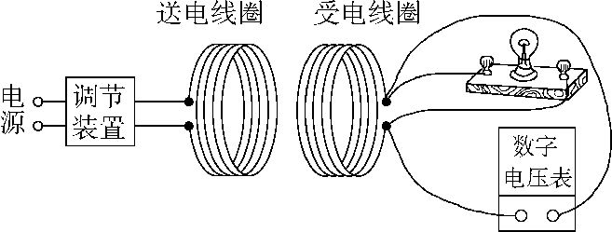
6.(2020陕西,21,7分)如图是科技小组的同学利用电磁转换的知识制作的“电能无线传输”装置的示意
图。图中送电线圈利用电流产生磁场,受电线圈利用磁场产生电流。受电线圈正对并靠近送电线圈可
以产生电流,使灯泡发光,实现电能的无线传输。
(1)送电线圈是利用电流的 效应工作的,与受电线圈产生电流的原理相同的是 (选填
“电动机”或“发电机”)。
(2)受电线圈中电流大小可以通过灯泡 来反映。
(3)在图中的电源、调节装置和送电线圈不改变的情况下,该小组同学想探究影响受电线圈两端电压大
小的因素,猜想它可能与受电线圈的匝数、直径及两线圈之间的距离有关。通过查阅资料,他们了解到
了受电线圈两端电压与线圈匝数的关系。接着,他们用相同规格的漆包线绕制了多个匝数相同、直径
不同的线圈,对其余两个猜想进行探究。实验数据如表:
(送电线圈直径为70.0 mm)

Slide 18
实验次数 | 受电线圈的直径D/mm | 两线圈之间的距离d/mm | 受电线圈两端的电压U/V
1 | 70.0 | 22.0 | 8.6
2 | 70.0 | 11.0 | 14.1
3 | 70.0 | 5.5 | 20.5
4 | 145.0 | 5.5 | 10.3
5 | 105.0 | 5.5 | 16.9
6 | 45.0 | 5.5 | 13.9
7 | 32.0 | 5.5 | 5.4

Slide 19
实验次数 | 受电线圈的直径D/mm | 两线圈之间的距离d/mm | 受电线圈两端的电压U/V
1 | 70.0 | 22.0 | 8.6
2 | 70.0 | 11.0 | 14.1
3 | 70.0 | 5.5 | 20.5
4 | 145.0 | 5.5 | 10.3
5 | 105.0 | 5.5 | 16.9
6 | 45.0 | 5.5 | 13.9
7 | 32.0 | 5.5 | 5.4
①分析 三次实验数据可初步得出结论:在受电线圈的直径和匝数相同时,两线圈之间的距
离越小,受电线圈两端的电压越大。
②分析3、4、5、6、7五次实验数据可初步得出结论:在两线圈之间的距离和受电线圈的匝数相同的情
况下,受电线圈直径增大时,其两端电压 。
(4)通过实验,小组同学发现电能无线传输存在传输距离 的缺点。尽管如此,电能无线传输技术
仍然有着广阔的应用前景,如部分手机和电动牙刷的无线充电装置已经采用了该技术。

Slide 20
答案 (1)磁 发电机 (2)亮度(或明暗程度、两端的电压) (3)①1、2、3 ②先增大后减小(或先变
大后变小) (4)小(或近、短)
解析 (1)送电线圈通电时,其周围可以产生磁场,这是电流的磁效应。受电线圈利用变化的磁场产生电
流,这是电磁感应现象,发电机的原理与其相同。(2)电路中的电流越大,则电路中的灯泡亮度越大,与其
并联的电压表示数越大。(3)①根据控制变量法的要求,要探究受电线圈两端电压与两线圈间距离大小
的关系,应当选择只有两线圈之间距离不同的1、2、3三次实验进行分析。②对表格中3、4、5、6、7
五次实验对应的信息按线圈直径从小变大的顺序重新排序可以得出:其他条件相同时,受电线圈直径从
32.0 mm变大到145.0 mm过程中,受电线圈两端电压先变大后变小。(4)分析表格中的数据可知:两线圈
间距离越小,受电线圈两端电压越大,所以传输距离小是无线传输电能的缺点。

Slide 21
B组 2016—2019年全国中考题组
考点一 磁现象和磁场
1.(2019湖北黄冈,2,3分)下列有关电和磁的判断,正确的是 ( )
A.通电导体周围存在磁场
B.磁场是由磁感线组成的
C.互相摩擦的两个物体带同种电荷
D.摩擦起电实质是创造了电荷
答案 A 通电导体的周围存在磁场,故A正确;磁感线是假想的曲线,磁感线可以形象地描述磁场,但是
磁场不是由磁感线组成的,故B错误;互相摩擦的两个物体必然有一个失去电子,另一个得到电子,两个物
体带异种电荷,故C错误;摩擦起电的实质是电荷的转移,不是创造了电荷,故D错误。
易错点拨 本题易错点是摩擦起电的实质,摩擦起电的实质是电子的转移,不是创造了电荷。
知识归纳 (1)磁场是真实存在的,磁感线是假想的,磁感线可以形象地描述磁场;
(2)两个相互摩擦的物体带异种电荷。

Slide 22
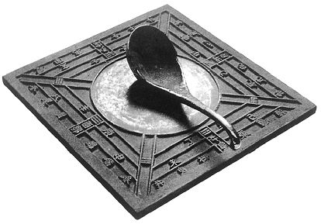
2.(2018四川绵阳,10,3分)指南针是我国四大发明之一,《论衡》记载:司南之杓,投之于地,其柢指南。如
图所示的司南放在水平光滑的“地盘”上,静止时它的长柄指向南方。司南长柄所指方向是 ( )
A.地理南极,地磁北极 B.地理南极,地磁南极
C.地理北极,地磁北极 D.地理北极,地磁南极
答案 A 地球本身是一个大磁体,司南是用天然磁石磨制成的勺子,其实它就是一磁体,其长柄是南极
(S极),在地磁场作用下,其静止时长柄指向地理的南极附近,异名磁极相互吸引,所以地磁的北极在地理
的南极附近。故B、C、D错误,A正确。

Slide 23
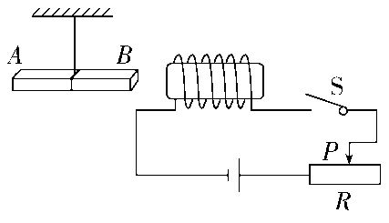
3.(2019四川成都,A19,4分)如图所示,用细线悬挂的磁体AB,磁极未知。当闭合电路开关S后,磁体的B端
与通电螺线管左端相互排斥,则B端是磁体的 极。断开开关S,磁体静止时,B端会指向地理的
(选填“北方”或“南方”)。
答案 北 北方
解析 电流从电源正极流出,根据安培定则可以判断通电螺线管左端为N极,磁体的B端与通电螺线管左
端相互排斥,故B端为磁体北极;断开开关S,磁体在地磁场作用下会静止在南北方向,磁体B端会指向地磁
S极,故会指向地理的北方。
知识归纳 1.安培定则:用右手握住螺线管,让四指指向螺线管中电流的方向,则拇指所指的那端就是螺
线管的N极。
2.同名磁极相互排斥,异名磁极相互吸引。
3.地磁场的N极在地理南极附近,地磁场的S极在地理北极附近;磁体受地磁场作用而静止,此时磁体两端
指向地磁南北极。

Slide 24
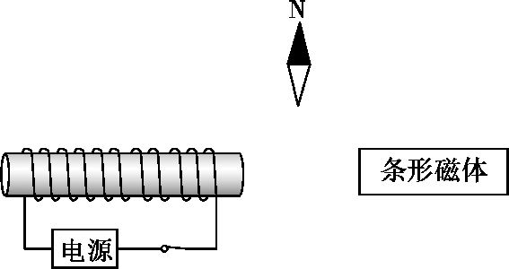
4.(2017湖南衡阳,22,2分)如图所示,闭合开关后,根据小磁针静止时的指向,可以判断出电源的左端是
极(选填“正”或“负”),条形磁体的右端是 极(选填“N”或“S”)。
答案 正 S
解析 根据小磁针静止时N极指向可知,小磁针所在位置的磁场方向向上,该处的磁场特点与两磁体的N
极相互靠近时的磁场一致,由此判断出条形磁体左端为N极,右端为S极;通电螺线管右端为N极,左端为S
极,根据安培定则可以判断出螺线管中电流为“左进右出”,所以电源左端是正极。
解题关键 了解不同磁体的磁场分布特点,在磁体外部,磁感线从N极出发回到S极;会用安培定则将电
流方向、绕线方式和通电螺线管两端的极性联系起来。

Slide 25
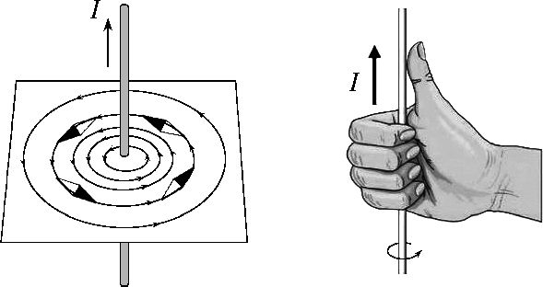
考点二 电流的磁场
1.(2019安徽,15,3分)直线电流周围磁场的磁感线分布和磁场方向的判定方法如图所示。将一枚转动灵
活的小磁针放在水平放置的直导线正下方,直导线通电的瞬间( )
A.若电流方向从南向北,则小磁针顺时针偏转
B.若电流方向从北向南,则小磁针逆时针偏转
C.若电流方向从东向西,则小磁针不发生偏转
D.若电流方向从西向东,则小磁针不发生偏转

Slide 26
答案 D 由于地磁场的作用,小磁针静止时N极指向地理的北极附近,小磁针N极受力方向就是磁场方
向。如果电流方向是从南向北,根据题目中的判定方法可知在导线正下方的磁场方向应该是从东向西,
所以小磁针将会逆时针偏转;反之将会顺时针偏转,故A、B错误;如果电流方向是从东向西,根据题图判
定方法可知在导线正下方的磁场方向应该是从北向南,则小磁针将发生约180°的偏转,故C错误;若电流
方向从西向东,根据题图判定方法可知在导线正下方的磁场方向应该是从南向北,此时小磁针的N极的
指向与磁场方向一致,小磁针不发生偏转,故D正确。综合分析本题选D。
答题技巧 本题考查三维空间想象能力,正确识别电流、磁场和受力三个方向对学生来说是一个挑战,
可以在草稿纸上画出俯视图进行逐项分析。
知识拓展 本实验考查的知识点是奥斯特实验,导线放置的方向决定了实验能否成功。在实验中应当
使导线在水平方向上与小磁针垂直放置。

Slide 27
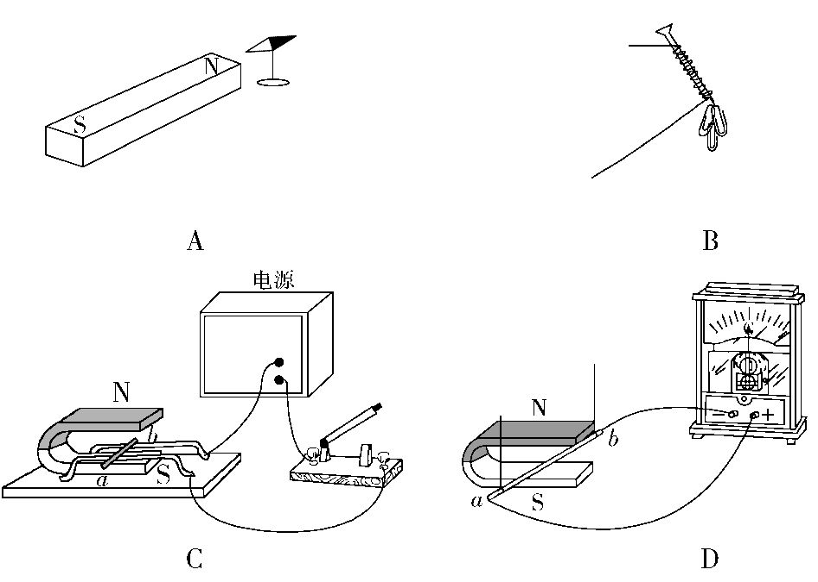
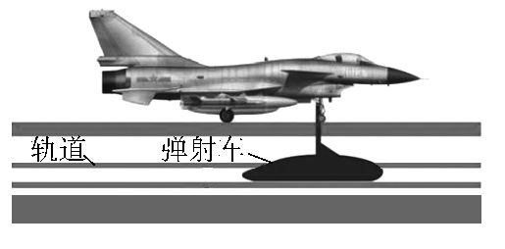
2.(2019广西北部湾经济区,13,2分)我国的新型航母将采用自行研制的电磁弹射器。小明猜想它的工作
原理如图所示,电磁弹射器的弹射车与飞机前轮连接,并处于强磁场中,当弹射车内的导体通过强电流时,
即可受到强大的推力。小明的猜想与下列实验原理相同的是( )
答案 C A是小磁针与磁体间的作用;B是电磁铁对回形针的作用;C是通电导线在磁场中受到力的作
用,属于电动机原理;D是电磁感应现象,属于发电机原理。根据题意,当弹射车内的导体通过强电流时,受
到强大的推力,与电动机原理相同,故选C。

Slide 28
3.(2018重庆A,9,2分)丹麦物理学家 首先发现了电与磁之间存在本质联系,生产生活中的
(选填“电磁起重机”“台灯”或“电热毯”)主要是利用电流磁效应工作的。
答案 奥斯特 电磁起重机
解析 丹麦物理学家奥斯特首先发现了通电导体周围存在着磁场,从而发现了电和磁之间的联系;电磁
起重机主要是利用电流磁效应来工作的,电热毯主要是利用电流的热效应来工作的。

Slide 29
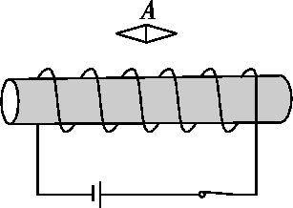
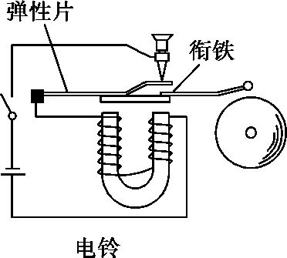
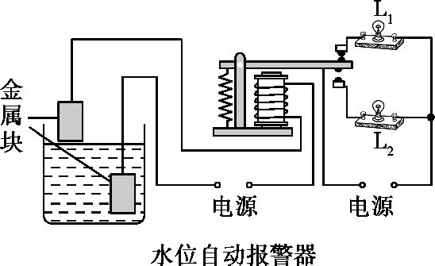
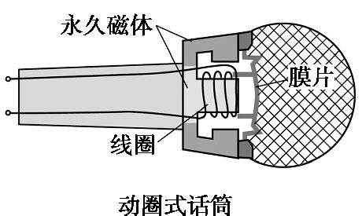
4.(2018湖北武汉,25,4分)图甲是“探究通电螺线管外部的磁场分布”的实验装置。
甲
(1)为了使通电螺线管的磁场 ,可以在螺线管中插入一根铁棒。
(2)闭合开关,小磁针A静止后的指向如图甲所示,小磁针的左端为 极。在通电螺线管四周不同
位置摆放多枚小磁针后,我们会发现通电螺线管外部的磁场与 磁体的磁场相似。
(3)如果把一根导线绕成螺线管,再在螺线管内插入铁芯,就制成了一个电磁铁。图乙所示的实例中没有
应用到电磁铁的是 (填实例名称)。
乙

Slide 30
答案 (1)加强 (2)S 条形 (3)动圈式话筒
解析 (1)在通电螺线管中插入铁棒,可以使通电螺线管的磁场增强。(2)应用右手螺旋定则可以判定通
电螺线管的左端为N极,根据磁极间的相互作用规律可以判定小磁针的左端为S极。根据实验可知通电
螺线管外部磁场的形状与条形磁体的形状相似。(3)图乙中电铃、水位自动报警器都使用了电磁铁,而
动圈式话筒应用的是电磁感应原理,其内部只有永久磁体,而无电磁铁。

Slide 31
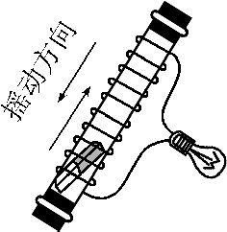
考点三 电磁感应
1.(2019江西,15,3分)如图所示,是小安同学自制的一个实验装置。他把带绝缘层的导线绕在塑料管外,导
线两端连接着小灯泡,形成闭合电路,管内封闭一个强磁体。沿图中所示方向来回快速摇动装置,小灯泡
发光。以下说法正确的是 ( )
A.灯丝中电流方向保持不变
B.实验现象表明电能够生磁
C.该现象属于电磁感应现象
D.此装置与电动机原理相同

Slide 32
答案 C 因小安同学来回摇动装置,可知管内强磁体的运动方向在不断改变,即相当于切割磁感线的
方向在不断发生改变,根据电磁感应原理可知,灯丝中的电流方向也随之发生改变,故A错误;实验电路中
没有外在的电源,因此不存在电生磁情况,故B错误;此过程中由于把带绝缘层的导线绕在塑料管外,导线
两端连接着小灯泡,形成闭合电路,管内的强磁体在快速来回运动,相当于闭合电路中的一部分导体在做
切割磁感线运动,产生感应电流,因此该现象属于电磁感应现象,C正确;电动机的工作原理是通电导体在
磁场中受到力的作用,与此实验原理完全不同,D错误。故选C。
解题关键 解题的关键是要明确电磁感应原理与通电导体在磁场中受力原理的区别。该实验中感应电
流的方向与磁体运动的方向有关,快速摇动装置,则磁体运动的方向在不断改变,因此电流的方向也会发
生改变,本装置中并未通电,因此不是电生磁。
一题多解 可以从能量转化的角度来分析,机械能转化为电能为电磁感应,电能转化为机械能则为通电
导体在磁场中受到力的作用。

Slide 33
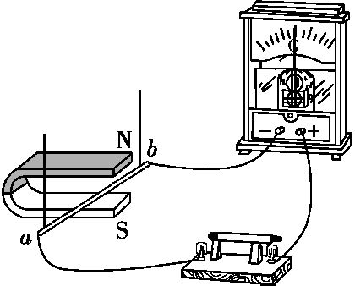
2.(2018四川成都,A12,2分)关于图所示实验,下列说法正确的是( )
A.用该装置可探究“让通电导体在磁场中动起来”
B.法拉第根据该实验揭示的原理发明了电动机
C.导体ab竖直向上运动时,灵敏电流表指针偏转
D.导体ab水平向左运动时,灵敏电流表指针偏转
答案 D 题图是探究电磁感应现象(磁生电)的实验装置图,法拉第根据该实验揭示的原理发明了发电
机,所以A、B错误;电磁感应现象中闭合电路的一部分导体做切割磁感线运动,会产生感应电流。导体
ab上下运动,未切割磁感线,没有感应电流产生,故C错误;导体ab向左运动切割磁感线,产生感应电流,故D
正确。
易错警示 发电机和电动机的原理图不要混淆,发电机中没有电源,电动机中有电源。
解题关键 知道并理解电与磁中的实验过程和实验装置、实验用途等是解决该题的关键。

Slide 34
3.(2019重庆A,9,2分)英国物理学家法拉第发现了 现象,利用这个原理制成了 (选填
“发电机”或“电动机”)。
答案 电磁感应(磁生电) 发电机
解析 法拉第发现了电磁感应现象,利用这一原理制成了发电机。

Slide 35
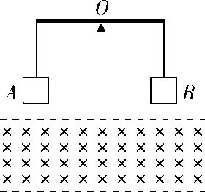
4.(2019河南,6,2分)如图所示,一轻杆左端挂一矩形塑料框A,右端挂一外形相同的金属框B,以O为支点在
水平位置静止。现使此装置竖直匀速下降,其下方有一方向垂直纸面向里的磁场区域(用“×”表示磁
感线),当A、B框下端一同刚进入磁场时,发现杆沿逆时针方向转动,请你分析并推测此现象产生的原因:
;若将磁场方向改为垂直纸面向外,重复上述操作,杆将
沿 (选填“顺时针”或“逆时针”)方向转动。
答案 金属框下端进入磁场时,切割磁感线产生感应电流,在磁场中受到向上的力 逆时针

Slide 36
解析 杠杆下降过程中,右侧金属框B进入磁场中会切割磁感线而产生感应电流,而左侧的塑料框不
会。电流在磁场中会受到力的作用,作用在原来平衡的杠杆上,会破坏杠杆的平衡状态而转动。由于杠
杆沿逆时针方向转动,所以磁场对通电导体的作用力方向是向上的。当导体切割磁感线运动的方向不
变时,磁场方向改变则感应电流方向也改变。而磁场对通电导体作用力的方向与磁场方向和电流方向
都有关,所以当磁场和金属框中电流方向都反向时,受到的磁场作用力方向不变,杠杆仍然会沿逆时针方
向转动。
解题关键 本题重点考查学生的推理能力和分析能力。分析题中装置的工作原理并建立物理模型及正
确运用相互作用观念是解决问题的关键。
易错警示 考生容易只考虑到磁场对感应电流的影响或对电流作用力的影响一方面,考虑不全面会错
误判断杆转动方向。

Slide 37
最 新 模 拟
考点一 磁现象和磁场
1.(2019福建,1,2分)最早发现通电导体周围存在磁场的物理学家是 ( )
A.焦耳 B.欧姆 C.安培 D.奥斯特
答案 D 焦耳的主要贡献是提出电流通过导体产生热量的定律即焦耳定律,A错误;欧姆的主要贡献是
发现电流与电压、电阻之间的关系即欧姆定律,B错误;安培的主要贡献是发现了安培定则,发现了电流
的相互作用规律,发明了电流计,以及提出了分子电流假说,C错误;奥斯特的主要贡献是通过实验(奥斯
特实验)发现了通电导体周围存在磁场,D正确。
解题关键 根据所学知识,知道各物理学家的主要贡献是正确解答本题的关键。

Slide 38
2.(2019内蒙古呼和浩特,9,3分)(多选)下列说法正确的是 ( )
A.丹麦物理学家奥斯特,是世界上第一个发现电与磁之间联系的科学家
B.我国未来的航母将采用自行研制的电磁弹射器,电磁弹射器的弹射车与飞机前轮连接,并处于强磁场
中,当弹射车内的导体通以强电流时,舰载机受到强大推力而快速起飞。电磁弹射器的工作原理与发电
机的工作原理是一致的
C.电磁波的频率越高,波长越短
D.航母核反应堆是通过可以控制的核裂变反应释放核能的设备
答案 ACD 丹麦物理学家奥斯特发现通电导线周围存在磁场,是第一个发现由电可以产生磁的科学
家,A项正确;弹射车处于磁场内,通以强电流时,舰载机受到强大推力而起飞,可见利用的原理是通电导体
在磁场中受力而运动,与发电机的工作原理不同,B项错误;电磁波在真空中波速相同,由c=λf可知,f越高,λ
越短,C项正确;核反应堆是利用裂变释放核能的设备,D项正确。

Slide 39
3.(2017北京,17,2分)(多选)下列说法中正确的是 ( )
A.用磁感线可以描述磁场的强弱
B.只要导体在磁场中运动,该导体中就会产生感应电流
C.通电导体产生的磁场的方向与通过该导体的电流方向有关
D.利用撒在磁体周围的铁屑可以判断该磁体周围各点的磁场方向
答案 AC 磁感线可以形象地描述磁场的强弱和方向,A正确;闭合电路的一部分导体在磁场中做切割
磁感线运动时,导体中才会产生感应电流,B错误;通电导体产生的磁场的方向与通过该导体的电流方向
有关,C正确;利用撒在磁体周围的铁屑可以判断该磁体周围磁感线的形状,不能判断出磁场的方向,D错
误,故选A、C。
易错警示 利用撒在磁体周围的铁屑可以判断该磁体周围磁感线的形状,不能判断出磁场的方向,因为
铁屑不像小磁针标有N、S极。

Slide 40
4.(2020河南,1,2分)我国宋代科学家沈括在《梦溪笔谈》中明确指出,指南针所指的方向“常微偏东,不
全南也”。人们把指南针指南的磁极叫 极,地磁场的 极在地理的南极附近。
答案 南(S) 北(N)
解析 人们规定,指南针指南的磁极叫南极,指北的磁极叫北极。地磁场是指地球内部存在的天然磁性
现象,根据异名磁极相互吸引的规律可知,地磁场的北极在地理南极附近。

Slide 41
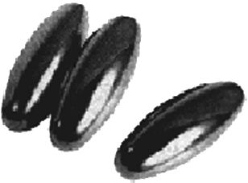
5.(2016山西,39,3分)如图所示是小梦从市场上买来的磁铁魔术玩具,它呈橄榄球形。两个橄榄球形磁铁
抛起来后,在空中就会相互吸引、碰撞,发出类似蛇叫的清脆响声,故又名“响尾蛇蛋”。小梦想知道这
个磁铁的磁极在哪儿呢?请你设计实验帮助小梦解决问题。
(1)写出你选用的实验器材: ;
(2)简述实验过程及现象: 。
答案 (1)橄榄球形磁铁 一盒大头针(1分)
(2)把橄榄球形磁铁放在大头针盒里翻转几下,拿出来观察,吸引大头针个数最多的两个部位就是该橄榄
球形磁铁的磁极(2分)(开放性试题,方法合理即可)
解析 磁性物质可以吸引铁、钴、镍等物质。磁极处的磁性最强,吸引大头针数目较多,通过观察吸引
大头针数目的多少,即可确定磁极位置。

Slide 42
审题技巧 “小梦想知道这个磁铁的磁极在哪儿呢?”这句话体现出探究的目的,设计实验要围绕目的
展开。磁极有什么特点呢?磁性强,吸引大头针数目多。
答题规范 实验过程要规范描述,判断方法要有说明,否则会减分。
解题技巧 中考中设计性实验题的题目大多是以课本知识为基础,在解决此类问题时,要利用学过的知
识和实验探究方法,分析并找到解决问题的途径。解此类问题要灵活运用学过的知识,可先从自己熟悉
的器材和实验方法入手,只要实验设计符合题目要求,所用的器材越少越好,步骤越简单越好。

Slide 43

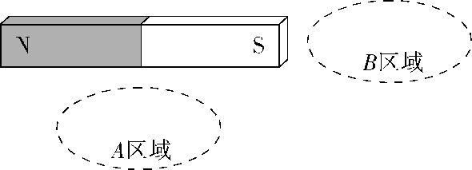
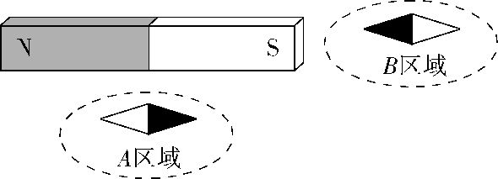
6.(2020贵州贵阳,22,2分)如图所示,条形磁铁静置于水平面,将两枚相同的小磁针分别置于磁铁周围
的A、B区域。请在图中两虚线框内画出小磁针静止时的情形。(用“ ”表示小磁针,涂黑
端表示N极)
答案 如图所示
解析 根据在磁场中小磁针静止时,N极所指方向是该点磁场的方向(或同名磁极相互排斥,异名磁极相
互吸引),即可画出小磁针静止时的情形。

Slide 44
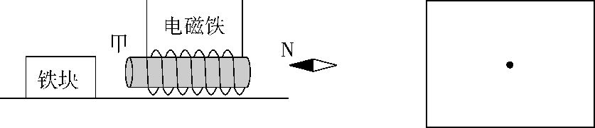
7.(2020广东广州,15)电磁铁通电后,小磁针N极转至图所示位置,此时铁块在水平桌面上静止并受到电磁
铁吸引。
(1)电磁铁甲端应为N极还是S极?
(2)以点表示铁块,在方框内画出铁块受到的摩擦力。

Slide 45
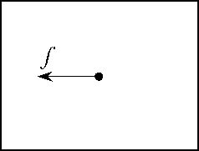
答案 (1)N极 (2)如图所示
解析 (1)根据同名磁极互相排斥,异名磁极互相吸引,小磁针的左边为N极,可判断电磁铁右端为S极,左
端为N极,因此电磁铁甲端为N极。
(2)铁块在水平桌面上静止,说明处于平衡状态。铁块受到电磁铁的吸引力,方向水平向右,根据二力平衡
可知,摩擦力方向水平向左。

Slide 46
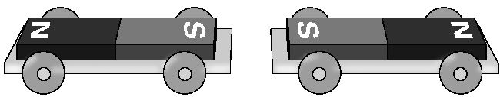
8.(2020吉林,20,2分)如图所示,在两个靠得较近的小车上分别放一根条形磁体,松手后,两个小车同时向
相反方向运动。请写出此情境中涉及的两个物理知识。
答案 同名磁极互相排斥;物体间力的作用是相互的。(或力可以改变物体的运动状态、用滚动代替滑
动来减小摩擦、磁体间通过磁场产生力、小车具有惯性等)
解析 两小车靠得较近时,车上的条形磁体的S极与S极相互排斥,即同名磁极相互排斥;两小车上的磁体
分别给对方施加一个斥力,即物体间力的作用是相互的,使两小车同时向相反方向运动。
评分说明:答案中只要物理知识正确即给满分。

Slide 47
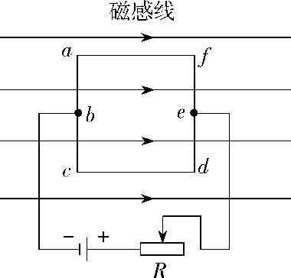
考点二 电流的磁场
1.(2020广东广州,9,3分)矩形铜线框在某磁场中的位置如图所示,ab、bc、ed和fe段都受到该磁场的作用
力,下列哪两段受到该磁场的作用力方向相同 ( )
A.ab段与bc段
B.ab段与ed段
C.ab段与fe段
D.fe段与ed段
答案 B 本题考查通电导体在磁场中受力方向的影响因素。磁场方向相同,导线ab段、bc段中的电流
方向相反,则二者受到的磁场作用力方向相反,A错。导线ab段与ed段中的电流方向相同,则二者受到的
磁场作用力方向相同,B对。ab段与fe段中的电流方向相反,则二者受到的磁场作用力方向相反,C错。fe
段与ed段中的电流方向相反,则二者受到的磁场作用力方向相反,D错。

Slide 48
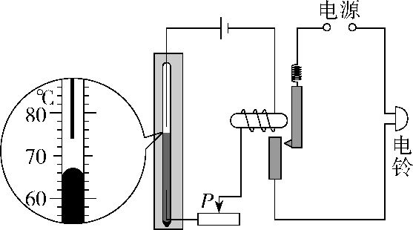
2.(2020湖北武汉,17,3分)如图所示是一种温度自动报警器的原理图。制作水银温度计时,在玻璃管的两
端分别封入一段金属丝。 电池的两极分别与金属丝相连,当温度达到与电池正极相连的金属丝下端所
指的温度时,电铃就响起来,发出报警信号。下列说法正确的是 ( )
A.温度计中的水银是绝缘体
B.电铃响时,电磁铁右端是N极
C.温度降低到74 ℃以下,电铃响
D.电铃响且滑片P向左移动时,电磁铁磁性减弱
答案 B 水银是金属,有良好的导电性能,A项错误;如果电路接通,则电流从左侧流入螺线管,根据安培
定则可以判断螺线管右端是N极,故B项正确;温度升高时,温度计中液柱上升,温度大于或等于74 ℃时,电
路接通,电铃响起,故C项错误;滑片向左滑动时滑动变阻器接入电路中的电阻变小,电路中的电流变大,电
磁铁磁性增强,故D项错误。故选择B。

Slide 49
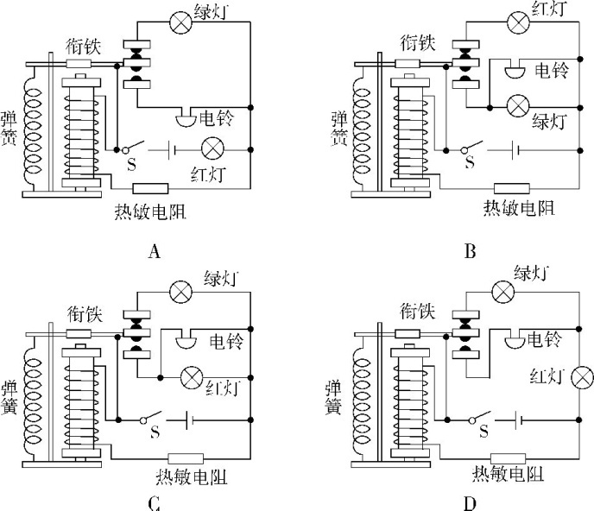
3.(2020山东潍坊,10,2分)大多数新冠肺炎患者会出现发热症状,已知热敏电阻的阻值随人体辐射的红外
线而改变,人体温度越高热敏电阻的阻值越小。某同学据此设计了一个红外线体温安检电路。要求无
人或体温低于37.3 ℃的人经过时仅绿灯亮,高于37.3 ℃的人经过时,红灯亮且电铃响起。下列设计符合
要求的是( )
答案 C A、D选项,无人或体温低于37.3 ℃的人经过时,绿灯和红灯串联,且都亮;当体温高于37.3 ℃
的人经过时,热敏电阻的阻值变小,电磁铁磁性变强,衔铁被吸下,电铃响,红灯亮,A、D不符合题意。B选
项,无人或体温低于37.3 ℃的人经过时,红灯亮;当体温高于37.3 ℃的人经过时,热敏电阻的阻值变小,电
磁铁磁性变强,衔铁被吸下,电铃和绿灯并联,电铃响,绿灯亮,B不符合题意。C选项,无人或体温低于37.3
℃的人经过时,绿灯亮;当体温高于37.3 ℃的人经过时,热敏电阻的阻值变小,电磁铁磁性变强,衔铁被吸
下,电铃和红灯并联,电铃响,红灯亮,C符合题意。

Slide 50
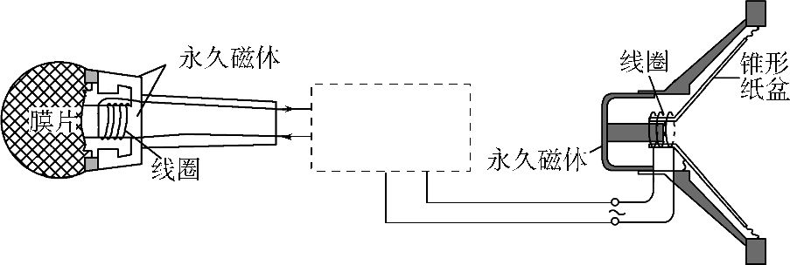
4.(2019黑龙江齐齐哈尔,8,2分)如图所示是动圈式话筒和扬声器的构造示意图。讲话时的声音使膜片振
动,与之相连的线圈也跟着一起振动,线圈中产生随声音变化的电流。变化的电流通过扬声器的线圈,线圈
就会在磁场中来回振动,带动纸盆也来回振动发出声音。根据以上叙述思考,下列说法正确的是 ( )
A.扬声器的线圈振动是因为通电导线在磁场中受到力的作用
B.动圈式话筒是把电能转化成机械能的一种装置
C.电风扇的工作原理与动圈式话筒的工作原理相同
D.扬声器的工作原理是法拉第发现的电磁感应现象
答案 A 随着声音变化的电流进入扬声器,扬声器线圈周围产生磁场,所以线圈会受到永久磁体的作
用而振动,A项正确;讲话时空气振动引起膜片振动,使话筒中的线圈在磁场中做切割磁感线运动,产生感
应电流,因此动圈式话筒是把机械能转化为电能的一种装置,B项错误;电风扇工作时将电能转化为机械
能,与话筒工作原理不同,C项错误;扬声器工作原理为通电导线在磁场中受力运动,D项错误。故选A。

Slide 51
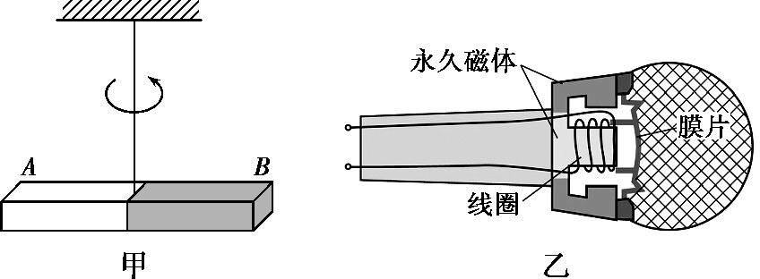
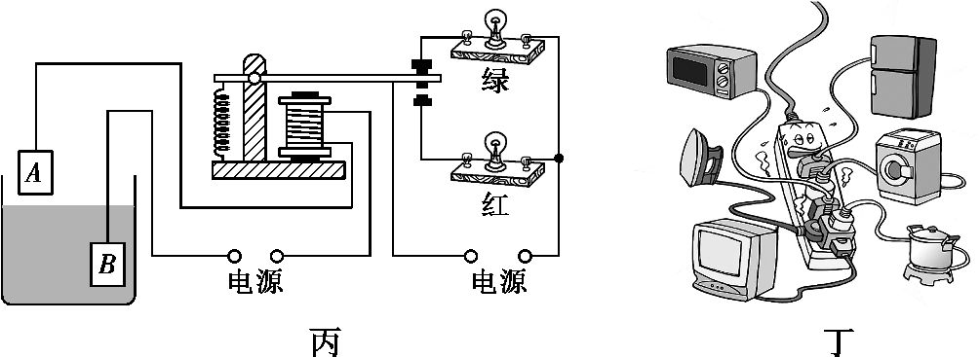
5.(2018内蒙古包头,5,3分)下列说法正确的是 ( )

Slide 52
A.图甲中磁铁静止时A端总是指向地理北方,则A端是磁铁的北极
B.图乙为动圈式话筒的结构示意图,它的工作原理是磁场对电流的作用
C.图丙为水位自动报警器,当水位上升到金属块A时,红灯不亮绿灯亮
D.图丁所示的现象中,同时工作的用电器过多不会使家庭电路电流过大
答案 A 将磁铁悬挂起来,静止后,指向地理北方的是磁体的北极,指向地理南方的是磁体的南极,A正
确;图乙中的动圈式话筒的工作原理是电磁感应,B错误;图丙中,当水位上升到金属块A时,电磁铁通电,将
衔铁吸下,动触点与下方的静触点接触,红灯的电路接通,红灯亮,绿灯不亮,C错误;家庭电路电流过大的
原因之一是用电器的总功率过大,当同时工作的用电器过多时,用电器的总功率就有可能过大,会使家庭
电路电流过大,D错误。故选A。

Slide 53
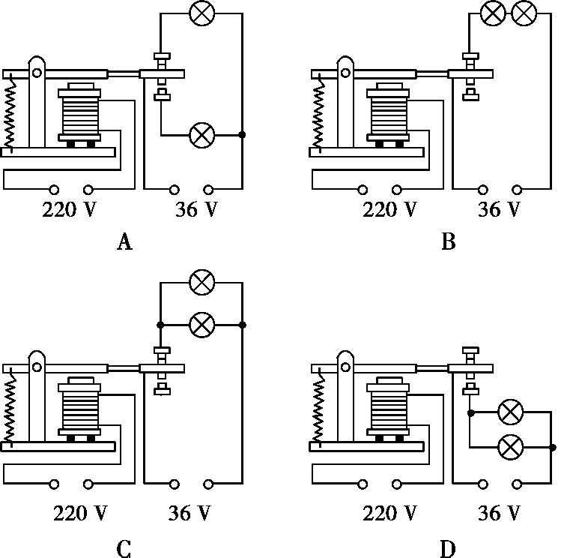
6.(2018江西,15,3分)消防应急灯在没有停电时,灯是熄灭的;停电时,标有“36 V”字样的两盏灯就会正
常发光。如图所示的电路中符合要求的是 ( )
答案 C 应急灯上标有的“36 V”字样表示其额定电压是36 V,图中电路给应急灯提供的电压是36
V,要让两灯都能正常发光,则两盏灯应当并联,所以排除B项。家庭电路的电压为220 V,所以题图中的
家庭照明电路给电磁铁提供电流。断电时,电磁铁会失去磁性,分析联动装置可以发现:A项在停电时上
面灯亮,不停电时下面灯亮,不符合要求;C项中没有停电时应急灯电路被切断,停电时,应急灯电路接通,
所以C项符合要求;D项中不停电时两盏灯亮,停电时反而不亮,所以D项不符合要求。

Slide 54
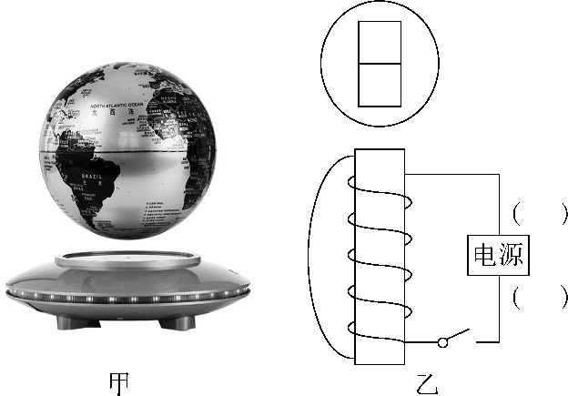
7.(2020辽宁营口,22,3分)图甲所示是一个磁悬浮地球仪,球体内有一个条形磁体,其磁场方向与地磁场磁
场方向一致,下方环形底座内有一个电磁铁,通过磁极间的相互作用使地球仪悬浮在空中,图乙是其内部
结构示意图。请在图中标出:
(1)球体内条形磁体的N极;
(2)开关闭合后,电磁铁的磁感线方向;
(3)电源的“+”、“-”极。

Slide 55
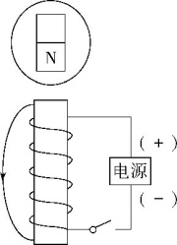
答案 如图所示
评分标准:磁极名称、磁感线方向、电源的“+”“-”极各1分。
解析 (1)根据题意“其磁场方向与地磁场磁场方向一致”可知,地球仪的下方为地理南极即地磁的北
(N)极,故条形磁体下方为N极;(2)地球仪悬浮,是因为同名磁极相互排斥,故通电螺线管的上端为N极,下
端为S极,由于磁体周围的磁感线都是从N极出发回到S极的,因此电磁铁外部的磁感线方向向下;(3)用右
手握住螺线管,大拇指指向螺线管的N极(上方),四指弯曲的方向为电流方向,进而确定电源的下端为负
极,上端为正极。

Slide 56
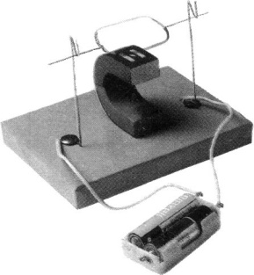
8.(2017山东潍坊,22,4分)同学们在制作电动机模型时,把一段粗漆包线绕成约3 cm×2 cm的矩形线圈,漆
包线在线圈的两端各伸出约3 cm。然后,用小刀刮两端引线的漆皮。用硬金属丝做两个支架,固定在硬
纸板上。两个支架分别与电池的两极相连。把线圈放在支架上,线圈下放一块强磁铁,如图所示。给线
圈通电并用手轻推一下,线圈就会不停地转下去。
(1)在漆包线两端用小刀刮去引线的漆皮,刮线的要求是 (填选项“A”或“B”)。
A.两端全刮掉
B.一端全部刮掉,另一端只刮半周
(2)线圈在转动过程中 能转化为 能。
(3)小华组装好实验装置,接通电源后,发现线圈不能转动,写出一条可能造成该现象的原因
。

Slide 57
答案 (1)B
(2)电 机械(或动)
(3)电源电压较低(其他合理答案均可)
说明:每空1分,共4分
解析 (1)将线圈两端引线的漆皮一端全部刮掉,另一端只刮半周,这样在半周内受到磁场的力的作用,另
半周内没有电流通过,不受磁场力的作用,利用惯性转动,故应选B;(2)线圈转动消耗了电能,得到了机械
能;(3)线圈不转动的原因可能有:电源电压较低、线圈处于平衡位置、轴所受阻力太大等。

Slide 58
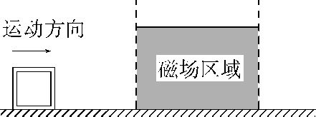
考点三 电磁感应
1.(2020贵州贵阳,12,3分)铜质金属框在光滑水平面上以一定速度向右滑动,其右侧有一足够大的均匀磁
场区域(磁感线方向垂直于纸面),如图所示。关于金属框从刚进入磁场到完全离开磁场的过程中,若不
计空气阻力,下列说法正确的是 ( )
A.由于水平面光滑金属框能保持匀速直线运动状态
B.金属框由于被磁化而受到磁场对它水平向左的力
C.金属框一直在做切割磁感线运动而产生感应电流
D.金属框的运动体现力是改变物体运动状态的原因
答案 D 金属框刚进入(或离开)磁场时,由于右边框(或左边框)切割磁感线而产生感应电流,金属框受
到磁场对它的力的作用,此时金属框受力不平衡,所以不能保持匀速直线运动,A错误;铜质金属框不能被
磁化,B错误;只有当部分金属框做切割磁感线运动时,金属框中才有电流产生,而当金属框全部在磁场中
运动时,金属框中没有电流,C错误;金属框因受到磁场对它的力的作用而改变了速度大小,体现了力是改
变物体运动状态的原因,D正确。

Slide 59
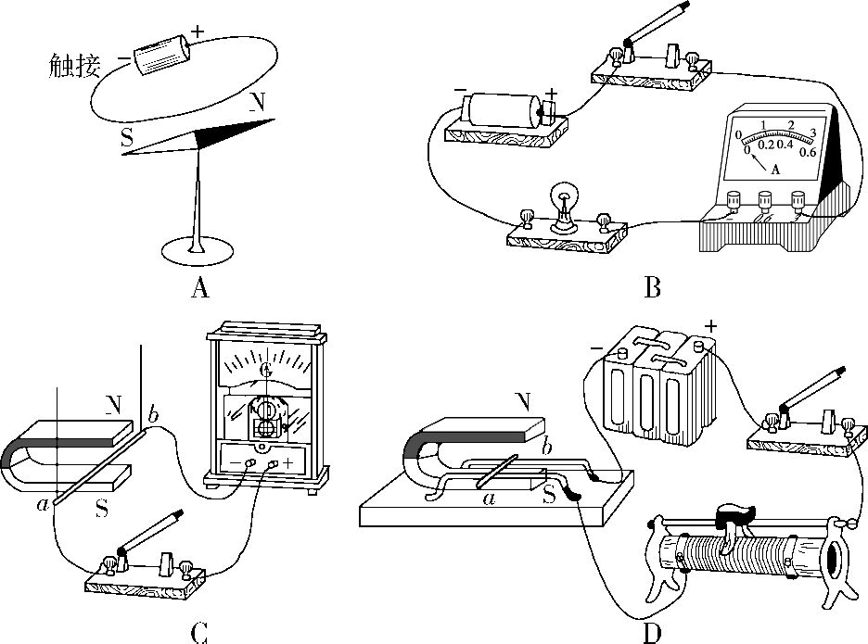
2.(2020湖南长沙,18,3分)宁乡花明楼的神仙岭上,一台台风力发电机擎天而立,迎风飞旋。下面能反映风
力发电机基本原理的是 ( )
答案 C A选项是奥斯特实验,反映了通电导体周围存在着磁场,A不符合题意;B选项为一个简单的电
路,B不符合题意;C选项是探究电磁感应现象的实验装置,是发电机原理,符合题意;D选项为探究通电导
体在磁场中受到力的作用的实验装置,是电动机原理,D不符合题意。

Slide 60
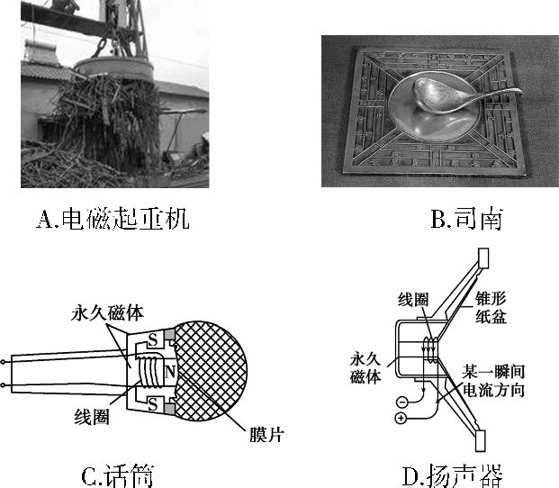
3.(2019河北,17,2分)如图所示四个装置中工作原理与发电机相同的是 ( )
答案 C 发电机的工作原理是电磁感应。电磁起重机的工作原理是电流的磁效应,故A选项错误。司
南的工作原理是磁体在磁场中受到力的作用,故B选项错误。话筒的工作原理是电磁感应,故C选项正
确。扬声器的工作原理是利用通电导体在磁场中受力的作用,故D选项错误。

Slide 61
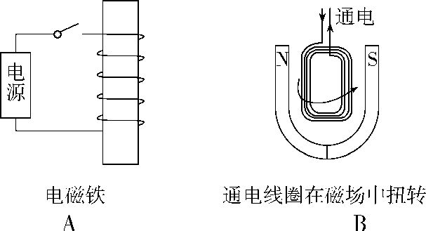

4.(2019山东青岛,6,2分)下列实验与手摇发电机工作原理相同的是 ( )
答案 C 手摇发电机是根据电磁感应原理制成的。选项A,电磁铁是利用电流的磁效应,A不符合题意;
选项B,通电线圈在磁场中扭转,是利用通电导体在磁场中受力而运动,B不符合题意;选项C,属于电磁感
应原理实验,C符合题意;选项D,属于通电导体在磁场中受力的作用,D不符合题意。故选C。

Slide 62

5.(2018陕西,5,2分)如图是一模拟风力发电的模型。电动机通电时,风扇a高速转动产生风力模拟自然风,
风扇b在风力作用下带动发电机发电,同时与发电机相连的小灯泡发光。下列说法正确的是 ( )
A.电动机转动时把机械能转化为电能
B.发电机是利用电磁感应现象工作的
C.电池电压降低时,风扇a的转速不会改变
D.风力大小不会影响小灯泡发光亮度
答案 B 电动机转动时,把电能转化为机械能,故A错误;发电机是利用电磁感应现象工作的,故B正确;
电池电压降低,通过风扇的电流减小,风扇转速变慢,故C错误;风力越大,发电机转速越快,产生的感应电
流越大,灯泡越亮,故D错误。

Slide 63

6.(2020山东青岛,21,3分)探究磁生电的条件
实验装置如图所示,在磁场中悬挂一根导体AB,把它的两端跟电流表连接起来,组成闭合回路。
(1)实验中,用 提供磁场,用 显示电路中有无电流。
(2)下列操作,电路中能产生电流的是 (选填所有符合要求的选项序号)。
①蹄形磁体和导体AB都静止
②蹄形磁体静止,导体AB左右运动
③导体AB静止,蹄形磁体左右运动

Slide 64
答案 (1)蹄形磁体 电流表 (2)②③
解析 (1)由题图可知,实验中,用蹄形磁体提供磁场,用电流表显示有无电流;(2)产生感应电流的条件:一
是闭合电路;二是导体在磁场中做切割磁感线运动。导体AB不动,蹄形磁体左右运动也可以使导体AB在
磁场中做切割磁感线运动,故选②③。

Slide 65

7.(2018福建A,28,4分)图是“探究导体在磁场中运动时产生感应电流的条件”的实验装置。闭合开关
后,导体棒、灵敏电流计、开关、导线组成闭合电路。实验观察到的现象如下表。

Slide 66
实验序号 | 磁场方向 | 导体棒ab运动方向 | 灵敏电流计指针偏转情况
1 | 向下 | 向上 | 不偏转
2 |  | 向下 | 不偏转
3 |  | 向左 | 向右偏
4
 |  | 向右 | 向左偏
5 | 向上 | 向上 | 不偏转
6 |  | 向下 | 不偏转
7 |  | 向左 | 向左偏
8 |  | 向右 | 向右偏
(1)实验时通过观察 来判断电路中是否产生感应电流。
(2)由实验可知,闭合电路中的部分导体在磁场中做 运动时,电路中产生感应电流。
(3)比较第4次和第 次实验可知,导体棒运动方向相同时,感应电流的方向与磁场的方向有关。
(4)比较第7次和第8次实验可知 。

Slide 67
答案 (1)灵敏电流计指针是否偏转
(2)切割磁感线
(3)8
(4)感应电流方向和导体棒运动方向有关
解析 (1)由题图可知,若电路中有电流产生,灵敏电流计的指针会偏转,故实验时可以通过观察灵敏电流
计的指针是否偏转来判断电路中是否产生感应电流。(2)导体棒ab所处的磁场的方向是沿竖直方向的,
由表可知,导体棒左右运动时,灵敏电流计的指针偏转,即导体做切割磁感线运动时,电路中才会产生感应
电流。(3)要判定感应电流的方向与磁场方向有关,则磁场方向应不同,而其他因素均应相同,由表知,只
有第8次实验满足条件。(4)比较第7次和第8次实验可知:磁场方向相同,导体棒运动方向不同,灵敏电流
计指针偏转方向不同,即电流的方向不同,故可知感应电流方向和导体棒运动方向有关。

Slide 68
最 新 模 拟
考点一 磁现象和磁场
1.(2020北京海淀一模,18,2分)(多选)关于电磁现象,下列说法正确的是 ( )
A.磁场对放入其中的小磁针一定有力的作用
B.可以用磁感线来描述磁体周围磁场的强弱和方向
C.只要导体做切割磁感线运动,导体中就会产生感应电流
D.动圈式扬声器将电信号转化为声信号的过程,电能转化为机械能
答案 ABD 磁场对放入其中的磁体有力的作用,因此磁场对放入其中的小磁针一定有力的作用,故A
项正确;磁感线可以形象地描述磁场的强弱和方向,线上每一点的切线方向表示该点的磁场方向,故B项
正确;只有闭合电路中的一部分导体做切割磁感线运动,导体中才会产生感应电流,故C项错误;变化的电
流经放大器放大后,通过扬声器的线圈,由于通电导线在磁场中受力的作用,故能使线圈在磁场中受力来
回振动,带动纸盆也来回振动,扬声器就能够发声了,即将电信号转化为声信号,电能转化为机械能,故D项
正确。故选A、B、D。

Slide 69
2.(2019重庆綦江一模,3)下列与电和磁有关的说法中正确的是 ( )
A.验电器是利用同种电荷相互吸引的原理制成的
B.儿童玩耍时可以将手指塞进插座孔
C.通电螺线管外部的磁场与条形磁铁的磁场不相似
D.磁感线上某点的切线方向就是此点的磁场方向
答案 D 验电器是用来检测物体是否带电的仪器,是利用同种电荷相互排斥的原理来工作的,故A错
误;手指塞进插座孔,可能会因接触火线而触电,故B错误;通电螺线管外部的磁场与条形磁体的磁场相似,
故C错误;磁感线上某点的切线方向就是此点的磁场方向,故D正确。故选D。

Slide 70

3.(2018北京西城一模,18)(多选)如图所示是磁现象的四幅示意图,其中关于小磁针指向或磁感线方向正
确的是( )
答案 BCD 同名磁极相互排斥,异名磁极相互吸引,所以A中小磁针指向错误,A项错误;在磁体外部,磁
感线从磁体N极发出回到S极,故B、D项正确;地磁的南极在地理北极附近,地磁北极在地理南极附近,在
磁体外部,磁感线从N极发出回到S极,C项正确。

Slide 71

4.(2020北京海淀一模,23,1分)在条形磁铁四周放置的小磁针静止时的指向如图所示,图中小磁针涂黑的
一端为它的N极,由此可以判断出条形磁铁的A端是 (选填“N”或“S”)极。
答案 N
解析 根据同名磁极相互排斥,异名磁极相互吸引,由图可以看出,A端是条形磁铁的N极。

Slide 72
5.(2020湖北襄阳樊城调研,17,2分)关于磁场和磁感线,小明总结了如下几点:(1)磁场看不见摸不着,但是
可以借助小磁针感知它的存在;(2)磁感线是磁体周围空间实际存在的曲线;(3)磁感线是铁屑组成的;(4)地
磁场的磁感线是从地球南极附近发出回到北极附近。以上总结中正确的有 (选填序号即可)。
答案 (1)(4)
解析 (1)磁场看不见摸不着,其基本性质是对放入其中的磁体有力的作用,所以可以借助小磁针感知它
的存在,故(1)正确;
(2)磁感线是为了形象地描述磁场而引入的假想的曲线,故(2)错误;
(3)磁感线是为了形象地描述磁场而引入的假想的曲线,并不是铁屑组成的,故(3)错误;
(4)地磁场的N极在地理的南极附近,所以地磁场的磁感线是从地球南极附近发出回到北极附近,故(4)正
确。
所以(1)(4)正确。
知识归纳 (1)磁场的基本性质是对放入其中的磁体会产生力的作用;
(2)放在磁场中的某一点的小磁针静止时,北极所指的方向就是该点的磁场方向;
(3)为了描述磁场,人们引入了磁感线的概念,磁体周围的磁感线都是从磁体的北极出来,回到磁体的南
极。磁场越强的地方,磁感线分布越密。
(4)地磁场的南极在地理的北极附近,地磁场的北极在地理的南极附近。

Slide 73
考点二 电流的磁场
1.(2020山西师大附中模拟,5,2分)磁共振成像是一种较新的医学成像技术,它采用强静磁场和变化磁场
使人体组织成像。若携带金属物做磁共振成像,强静磁场会吸引铁质物品,变化磁场会使携带的金属中
产生感应电流,从而使金属发热面灼伤病人,重则危及生命。上述说明中,没有涉及的知识是 ( )
A.铁在磁场里会被磁化
B.磁能生电
C.同名磁极相互排斥
D.电流的热效应
答案 C “强静磁场会吸引铁质物品”,说明铁在磁场会被磁化,故A不符合题意;“变化磁场会使携
带的金属中产生感应电流”,说明存在电磁感应(磁生电)现象,B不符合题意;未提及同名磁极相互排斥,
C符合题意;“从而使金属发热面灼伤病人”(电流流过金属导体,金属导体发热),说明存在电流的热效
应,D不符合题意。

Slide 74

2.(2019江苏苏州平江中学一模,8)如图所示的四个图的装置可以用来演示物理现象,则下列表述正确的
是 ( )
A.图甲可用来演示电磁感应现象
B.图乙可用来演示磁场对电流的作用
C.图丙可用来演示电流的磁效应
D.图丁可用来演示电磁铁的磁性强弱与电流大小的关系
答案 C 图甲闭合开关,导体棒通电,导体棒会受到磁场力作用而运动,故可用来演示磁场对通电导体
的作用,A项错误;图乙闭合开关,让ab棒在磁场中切割磁感线可以产生感应电流,故可以用来演示电磁感
应现象,B项错误;图丙为奥斯特实验,通过磁针偏转可知通电导线周围有磁场,故可用来演示电流的磁效
应,C项正确;图丁两个铁钉做成的电磁铁串联,电流相同,线圈匝数不同,可用来演示电磁铁的磁性强弱与
线圈匝数的关系,D项错误。

Slide 75

3.(2019河南许昌一模,11)如图甲所示,电子沿着水平方向平行地飞过小磁针正上方时,实验表明:小磁针
的N极向纸外发生偏转。若将一通电直导线放在小磁针正上方或正下方,如图乙所示(图中只画出了通
电直导线放在小磁针正上方的情况),请你根据图甲的实验现象,判断下列分析正确的是(不考虑地磁场
的影响)( )
A.通电直导线放在小磁针正上方时,小磁针的N极向纸外发生偏转
B.通电直导线放在小磁针正上方时,小磁针的N极向纸内发生偏转
C.通电直导线放在小磁针正下方时,小磁针的N极向纸内发生偏转
D.通电直导线放在小磁针正上方或正下方,小磁针的N极均向纸外发生偏转

Slide 76
答案 B 电子定向移动的方向与电流方向相反,图甲中电子从左向右运动,小磁针N极向纸外发生偏
转,所以图乙中通电导线在小磁针正上方时,电流方向从左到右,小磁针N极受力方向与图甲中相反,故N
极向纸内发生偏转,故A项错误,B项正确;通电直导线周围有环形磁场,当通电直导线放在小磁针正下方
时,小磁针N极会受到向纸外的力而向纸外发生偏转,故C、D项错误。故选择B。
易错警示 (1)规定正电荷定向移动的方向为电流方向;负电荷定向移动的方向为电流的反方向,电子带
负电荷,电子定向移动的方向与电流方向相反;
(2)通电直导线周围磁场为以导线为中心的一系列的同心圆,根据安培定则可以判定在导线正上方和正
下方磁场方向相反,所以小磁针N极在导线正上方和正下方时偏转方向不同。

Slide 77

4.(2020北京东城一模,24,2分)小东同学利用如图所示的实验装置探究通电螺线管周围磁场特点:
(1)闭合开关后,小东观察到放在螺线管下方的小磁针静止时N极指向螺线管的 (选填“左”或
“右”)端;
(2)小东断开开关,将图中电源的正负极对调后,再闭合开关。他又观察到放在螺线管下方的小磁针静止
时N、S极的指向也发生了对调。请你根据小东观察到的这一现象,提出一个可探究的科学问题:
。

Slide 78
答案 (1)右 (2)通电螺线管周围磁场的方向跟螺线管中的电流方向有关吗
解析 (1)通电螺线管中的电流,从右进从左出,根据安培定则,通电螺线管左端为N极,右端为S极。因为
异名磁极相互吸引,所以螺线管下方的小磁针静止时N极指向螺线管右端。
(2)小东实验中,唯一的变量是电流流向,所以通电螺线管周围磁场的方向与电流方向有关。
知识归纳 (1)安培定则:用右手握住通电螺线管,让弯曲的四指所指的方向与电流的方向一致,那么大拇
指所指的一端就是通电螺线管的N极。
(2)通电螺线管的磁极与电流方向有关;通电螺线管的磁性强弱与通电螺线管中的电流大小和通电螺线
管的线圈匝数等因素有关。

Slide 79

5.(2020北京西城一模,24,2分)小明研究电流产生的磁场,闭合开关前,小磁针的指向如图甲所示;闭合开
关,小磁针的偏转情况如图乙中箭头所示;只改变电流方向,再次进行实验,小磁针的偏转情况如图丙中
箭头所示。由 两图实验现象说明:电流周围存在磁场;由乙、丙两图实验现象说明:
。

Slide 80
答案 甲、乙 电流产生的磁场方向跟电流方向有关
解析 甲图断电时小磁针没有发生偏转,乙图通电时小磁针发生偏转,则甲、乙两图说明通电导线周围
存在磁场。乙、丙两图,通过对调电源的正负极改变了电路中电流的方向,此时小磁针偏转方向和原来
相反了,说明通电导线产生的磁场方向和电流方向有关。

Slide 81


6.(2018江苏苏州园区一模,25)如图甲所示是小明探究“通电导线在磁场中受力”的实验示意图。
甲 乙
实验现象记录如表:
实验序号 | 磁场方向 | ab中电流方向 | ab运动方向
1 | 向下 | 无电流 | 静止不动
2 | 向下 | 由a向b | 向左运动
3 | 向上 | 由a向b | 向右运动
4 | 向下 | 由b向a | 向右运动

Slide 82
(1)小明在电路中接入滑动变阻器的作用是 。
(2)小明通过 的方法,来判断通电导线在磁场中受力方向。
(3)根据表中记录的实验现象,小明正在探究通电导线在磁场中受力方向与 和 的关
系。
(4)小明想改造甲图所示实验,来探究影响感应电流方向的因素,为此他可选用乙图中的某一仪表进行改
装,他的正确操作是 。
答案 (1)保护电路
(2)观察ab运动方向
(3)磁场方向 电流方向
(4)断开开关,拆掉滑动变阻器,把电源换成灵敏电流计
解析 (1)滑动变阻器接入电路利用其电阻减小电路中的电流,保护电路;
(2)根据通电导线ab运动方向来判断其受到的磁场力的方向;
(3)由表中2、3次实验情况可以看出电流方向不变时,磁场方向影响受力方向;由表中2、4次实验情况可
以看出磁场方向不变时,电流方向影响了受力方向,故探究的是通电导线在磁场中受力方向与磁场方向
和电流方向的关系;
(4)探究影响感应电流方向的因素不需要电源,由于感应电流很小,所以接入灵敏电流计,拆掉滑动变阻器。

Slide 83


考点三 电磁感应
1.(2020湖北武汉模拟,11,2分)如图所示是一种无线门铃发射器,它不需要安装电池。发射器内部提供电
能的部件是由位置固定的永磁体和可以左右滑动的绕有线圈的铁芯组成,当按下门铃按钮时就会推动
铁芯向左运动,松手后弹簧又将铁芯向右弹回。下列实验中和门铃提供电能的部件工作原理相同的是
( )

Slide 84
答案 D 当按下门铃按钮时就会推动铁芯向左运动,铁芯带着线圈做切割磁感线运动,在线圈内产生
感应电流,为门铃提供电能。故图中的门铃是利用电磁感应现象的原理工作的。
A图是奥斯特实验,说明通电导线周围有磁场,与电磁感应现象无关,故A错误;B图为研究通电螺线管磁
场特点的装置,与电磁感应现象无关,故B错误;C图中有电源,磁场中的导体通电后,会受力运动,即说明通
电导线在磁场中受力的作用,故C错误;D图中没有电源,当磁场中的金属棒做切割磁感线运动时,电路中
就会产生感应电流,是电磁感应现象,故D正确。故选D。
知识归纳 (1)电磁感应现象:闭合电路的一部分导体在磁场中做切割磁感线运动,导体中就会产生感应
电流。
(2)感应电流的大小与切割磁感线运动的快慢和磁场强弱有关;感应电流的方向与运动的方向和磁场方
向有关。
(3)区分电动机和发电机原理图的方法:有电源就会动,无电源才发电。

Slide 85
2.(2019安徽合肥瑶海二模,13)超市的服装贴有磁性标签,未消磁的标签通过超市安检门时,安检门上的
线圈会产生电流,触发报警器达到防盗目的,则安检门的工作原理是 ( )
A.电磁感应
B.磁极间的相互作用
C.通电导体周围存在磁场
D.磁场对通电导体的作用
答案 A 未消磁的标签通过安检门时,安检门上的线圈会产生电流,这些信息告诉我们,磁性标签运动
时相当于线圈在磁场中做切割磁感线运动(运动是相对的),产生了感应电流,这是电磁感应现象,故
选A。

Slide 86

3.(2020福建福清一模,26,3分)如图所示的装置,当将条形磁铁向右插入螺线管时,灵敏电流计的指针向右
偏转,而后将磁铁从螺线管中向左拔出时,灵敏电流计的指针会向 (选填“左”或“右”)偏转,
这现象说明了感应电流的方向与 方向有关。此过程中,螺线管相当于 (选填“电源”
或“用电器”)。
答案 左 导体运动 电源
解析 当将条形磁铁向右插入螺线管时,灵敏电流计的指针向右偏转,而后将磁铁从螺线管中向左拔出
时相当于改变导体运动的方向,产生的感应电流方向发生变化,灵敏电流计的指针向左偏转,由此可知感
应电流的方向与导体运动的方向有关。此过程中产生了感应电流,螺线管相当于电源。

Slide 87

4.(2018广东东莞一模,13)王建同学对微风电风扇产生了兴趣,将它与小灯泡按如图所示的电路连接并进
行实验。用手快速拨动风扇叶片,这时发现小灯泡发光,有电流产生,微风电风扇居然变成了 机,
此时它的工作原理是 ,这一过程中的能量转化是 。

Slide 88
答案 发电 电磁感应 机械能转化为电能
解析 用手快速拨动风扇叶片,这时发现小灯泡发光,有电流产生,微风电风扇变成了发电机,其原理为电
磁感应;这一过程将机械能转化为电能。
思路分析 电风扇里的主要部件是电动机,电动机中通入电流能转动,但此题并没有给电动机通电,而用
手让电动机转动,结果产生了电流,对灯泡供电,使灯泡发光了,题中的电风扇此时相当于发电机。这说明
电动机和发电机的工作过程正好是相反的,给磁场中的线圈施力转动,就能产生电流,给磁场中的线圈通
电,就能受力转动。
知识拓展 电动机的原理是通电导体在磁场中受力转动,能量转化是电能转化为机械能;发电机的原理
是电磁感应,能量转化是机械能转化为电能。

Slide 89

5.(2020河南师大附中模拟,17,5分)在如图探究“产生感应电流的条件”实验中。
(1)实验中,通过观察 判断电路中是否有感应电流,这种物理学研究方法
称为 ;
(2)闭合开关,若导体ab不动,左右移动磁体,电路中 (选填“有”或“无”)感应电流;
(3)该实验的结论是:闭合电路的一部分导体,在磁场中做 运动时,导体中就会产生感应电流;
(4)如果将灵敏电流计换成 ,可以探究磁场对通电导体的作用。

Slide 90
答案 (1)灵敏电流计的指针是否偏转 转换法
(2)有 (3)切割磁感线 (4)电源
解析 (1)电路中有电流时,电流计的指针偏转,实验时,通过观察灵敏电流计的指针是否偏转,来确定电
路中是否产生感应电流,用的是转换法。
(2)闭合开关,若导体ab不动,磁铁左右水平运动,以磁铁为参照物,导体是水平运动的,即导体在做切割磁
感线运动,所以会产生感应电流。
(3)由实验现象可知,产生感应电流的条件是:闭合电路的一部分导体,在磁场中做切割磁感线运动时,导
体中就会产生感应电流。
(4)由题意可知,将灵敏电流计换成电源,就可以探究磁场对通电导体的作用。

Slide 91

检 测 卷
一、选择题(每小题3分,共15分)
1.(2020山西百校联考,8)创新小组的同学们在综合实践活动中,模拟设计了一种“波浪能量采集船”,如
图所示,在船的两侧装有可触及水面的“工作臂”,“工作臂”的底端装有紧贴水面的浮标。当波浪使
浮标上下浮动时,工作臂就随之移动,产生了电能,并把它们储存到船上的大容量电池中。关于能量采集
的过程,下列说法正确的是 ( )
A.能量采集的过程将电能转化为机械能
B.能量采集的过程将化学能转化为电能
C.能量采集船的工作原理与发电机的原理相同
D.能量采集船的工作原理与电动机的原理相同
答案 C “波浪能量采集船”是采集的波流的机械能,而获得的是电能,是将机械能转化为电能的装
置,与发电机的原理相同。故选C。

Slide 92

2.(2020河南中考备考线上调研,11)小科以塑料管为连接轴将两个玩具电机的转轴连接起来,并连接如图
所示的电路,开关闭合后,灯泡发光。下列说法错误的是 ( )
A.甲电机转动带动乙电机转动
B.甲电机相当于发电机
C.乙电机工作原理是电磁感应
D.甲、乙电机都实现了电能和机械能之间的转化
答案 B 右边电路,甲电机因为有电池才转动,所以甲是电动机;乙电机在甲的转轴带动下转动,乙电机
转动了,左边电路才有电,使灯泡发光,所以乙电机是发电机,故A正确,不符合题意;右边电路,甲电机因为
有电池才转动,所以甲是电动机,故B错误,符合题意;因为乙是发电机,发电机是根据电磁感应现象制成
的,故C正确,不符合题意;电动机工作时,将电能转化为机械能,发电机工作时,将机械能转化为电能,则
甲、乙电机都实现了电能和机械能之间的转化,故D正确,不符合题意。故选B。

Slide 93

3.(2020北京东城一模,18)(多选)如图所示的是有关“电和磁”的实验,下列说法中正确的是 ( )
A.甲图:实验演示的是电流周围存在磁场
B.乙图:实验演示的是电动机的工作原理
C.丙图:实验演示的是通电导体在磁场中受力
D.丁图:实验演示的是磁场中某点的磁场方向是由放在该点的小磁针决定的
答案 AC 该装置是奥斯特实验,是用来研究通电导线周围是否有磁场的实验装置,故A正确;该装置中
没有电源,所以当线圈做切割磁感线运动时能产生电,故是发电机的工作原理,故B错误;该实验装置有电
源,即通电后,磁场中的导体会受力运动,即通电导体在磁场中受力的作用,故C正确;磁场中某点的磁场方
向是由磁场决定的,我们可以借助小磁针静止时N极的指向来判断该点的磁场方向,故D错误。故选A、C。

Slide 94

4.(2019江苏苏州园区一模,11)如图所示是小明自制的简易电动机示意图。矩形线圈由一根漆包线绕制
而成,漆包线的两端分别从线圈的一组对边的中间位置引出,并作为线圈的转轴。将线圈架在两个金属
支架之间,线圈平面位于竖直面内,永磁铁置于线圈下方。为了使电池与两金属支架连接后线圈能连续
转动起来,他应将 ( )
A.左、右转轴下侧的绝缘漆都刮掉
B.左、右转轴上、下两侧的绝缘漆都刮掉
C.左转轴上侧的绝缘漆刮掉,右转轴下侧的绝缘漆刮掉
D.仅将一个转轴上的绝缘漆全部刮掉

Slide 95
答案 A 在左、右转轴上刮漆是为了让线圈能够持续转动,起到换向器的作用;左、右转轴下侧的绝
缘漆都刮掉,刚开始线圈通电,受到磁场力开始转动,转过半圈后有绝缘漆的一面与支架之间不能通电,线
圈由于惯性转过半圈,然后继续通电转动,可以实现持续转动,A项符合题意;左、右转轴上、下侧的绝缘
漆都刮掉,刚开始线圈通电时,线圈上下部分通过的电流方向相反,线圈在磁场力的作用下开始转动,转过
半圈后,线圈的上下部分颠倒,通过线圈的电流方向发生改变,故线圈受力方向改变,所以线圈不能持续转
动,B项不符合题意;左转轴上侧的绝缘漆刮掉,右转轴下侧的绝缘漆刮掉,线圈转轴始终有一侧不能通电,
所以线圈不会转动,C项不符合题意;仅将一个转轴上的绝缘漆全部刮掉,线圈上不会有电流通过,线圈不
会转动,D项不符合题意。故选择A。

Slide 96

5.(2019陕西西工大二模,7)某同学在家庭实验室里,将甲、乙装置连接成了如图所示的通路,其中两个相
同的铜线圈处于磁场中。用外力使甲中的线圈在磁场中摆动,下列说法正确的是 ( )
A.甲类似于电动机,其原理是磁场对电流有力的作用
B.甲中的线圈在运动过程中将电能转化为机械能
C.乙类似于发电机,其原理是电磁感应
D.乙中的线圈有电流通过,也会随着运动起来
答案 D 甲、乙连接成了闭合的电路。用外力使甲中的线圈在磁场中摆动,则甲中的线圈做切割磁感
线运动,线圈中会产生感应电流,故甲装置相当于发电机,将机械能转化为电能,故A、B项错误;甲、乙装
置用导线相连,乙中的线圈有电流通过,所以线圈在磁铁的磁场中受力而运动,故乙装置相当于电动机,其
原理是通电导线在磁场中会受到力的作用,故C项错误,D项正确。故选择D。

Slide 97

二、填空题(共6分)
6.(2020河南师大附中模拟,6)(2分)如图所示,桌面上放一单匝闭合线圈,线圈中心上方一定高度处有一竖
立的条形磁体。当磁体竖直向下运动时,线圈中产生感应电流,若保持磁体不动,线圈竖直向上运动靠近
磁体,线圈中 (选填“会”“不会”或“无法判断是否”)产生感应电流,你判断的依据 。
答案 会 闭合线圈的每一部分都在做切割磁感线运动,所以会产生感应电流
解析 如图所示,当磁体竖直向下运动时,或保持磁体不动,线圈竖直向上运动靠近磁体,都相当于线圈做
切割磁感线运动,故线圈中都会产生感应电流。

Slide 98

7.(2019四川内江联考,22)(4分)如图所示,某物理兴趣小组的同学,用较长的软电线两端与电流表两接线
柱连接起来,两位同学手持电线分别站在地面上东、西方位,像摇跳绳一样在空中摇动电线,使电线切割
地磁场的磁感线,发现电流表指针不偏转。经检查各元件完好、连接无误。请完成下列问题。
(1)猜想电流表指针不偏转的可能原因: ;
(2)写出检验你的猜想的方法: 。
答案 见解析
解析 (1)根据题意知道,两位同学在用电线切割地磁场的磁感线来产生感应电流;电流表指针不偏转可
能是由于感应电流太小,电流表的灵敏度太低,无法检测到该实验产生的微小电流;
(2)检验方法是: 将电流表更换为灵敏电流计,仿照之前摇动电线的方式进行实验,观察灵敏电流计指针
是否发生偏转,若指针发生偏转,说明猜想正确;反之,说明猜想错误。

Slide 99

三、作图题(共2分)
8.(2020江苏无锡惠山一模,25)在图中,已知静止在通电螺线管左端小磁针N极的指向,请用箭头在磁感线
上标出磁感线的方向并在括号内用“+”“-”号标出电源的正负极。

Slide 100

答案 如图所示
解析 由于异名磁极相互吸引,所以当小磁针自由静止时,与小磁针N极靠近的螺线管左端一定是S极,
其右端为N极;根据图示的线圈绕向和螺线管的N极,利用安培定则可以确定螺线管中电流的方向是从螺
线管的左端流入,右端流出,因此电源的左端为正极,右端为负极;在磁体周围的磁感线从N极发出,回到S
极。

Slide 101



四、实验探究题(共5分)
9.(2019山东滨州一模,21)探究导体在磁场中运动时产生感应电流的条件的实验中,小明做了如图甲、
乙、丙所示的三次实验。
甲 乙 丙
(1)如图甲所示,断开开关,导体ab向右运动,电流计指针 (选填“偏转”或“不偏转”);
(2)如图乙所示,导体ab在蹄形磁体中竖直向下运动,电流计指针 (选填“偏转”或“不偏转”);
(3)如图丙所示,导体ab向左运动,电流计指针发生偏转,说明电路中有 产生;
(4)产生感应电流时, 相当于电源;在这个实验中 能转化为了电
能。

Slide 102
答案 (1)不偏转 (2)不偏转 (3)电流 (4)切割磁感线的导体ab 机械(动)
解析 (1)如图甲所示,导体ab向右运动,电流计指针不偏转,因为开关没有闭合;
(2)如图乙所示,磁感线的方向竖直向下,导体ab竖直向下运动,电流计指针不发生偏转,因为导体没有做
切割磁感线运动;
(3)如图丙所示,导体ab向左运动,导体切割磁感线,电流计指针偏转,电路中有电流产生;
(4)产生感应电流时,做切割磁感线运动的导体ab相当于电源;此实验中消耗了机械能,获得了电能,是将
机械能转化为电能的过程。

Slide 103

五、综合应用题(共7分)
10.(2019陕西西安行知中学一模,33)随着人民生活水平的不断提高,汽车已经走进我们的家庭。小明的
爸爸最近也购买了一辆轿车。请完成下列几个与汽车有关的问题。
(1)请在图中用笔画线代替导线将汽车的启动原理图连接完整。[说明:当钥匙插入仪表板上的钥匙孔并
转动(相当于闭合开关),电动机(M)工作,启动轿车;电磁铁的工作电压小于电动机的工作电压]
(2)电路接通后,电磁铁的上端是 (选填“N”或“S”)极。
(3)若轿车在公路上以108 km/h的速度匀速直线行驶2小时,已知该汽车行驶时每公里消耗汽油0.1 L。已
知汽油的热值为3×10⁷ J/L,轿车行驶过程中,汽油完全燃烧产生的内能有30%转化为轿车前进时克服摩
擦力所需的能量。
①求行驶2小时轿车通过的路程。
②这2小时消耗汽油多少升?
③在上述行驶过程中受到的牵引力是多大?

Slide 104

答案 (1)见解析图 (2)N (3)见解析
解析 (1)转动钥匙时电磁铁通电产生磁性,钥匙相当于开关,与电磁铁串联,所以将电源、钥匙、电磁铁
串联起来;电磁铁有磁性后,吸引衔铁,接通电动机所在电路。故完整原理图如图所示。
(2)根据连接的电路可知电流从下方流入电磁铁,所以根据安培定则可判断线圈上端为N极;
(3)①s=vt=108 km/h×2 h=216 km
②V=0.1 L/km×216 km=21.6 L
③W=Fs=30%Q=30%qV=30%×21.6 L×3×10⁷ J/L=1.944×10⁸ J
F= = =900 N

